Slide 1
ATUALIZAÇÕES
NA LEGISLAÇÃO TRABALHISTA:
DÚVIDAS E
ESCLARECIMENTOS

Slide 2
Alterações recentes:
Licença paternidade
Saúde preventiva
Disponibilização de laudos ambientais e
Periculosidade para motociclistas

Slide 3
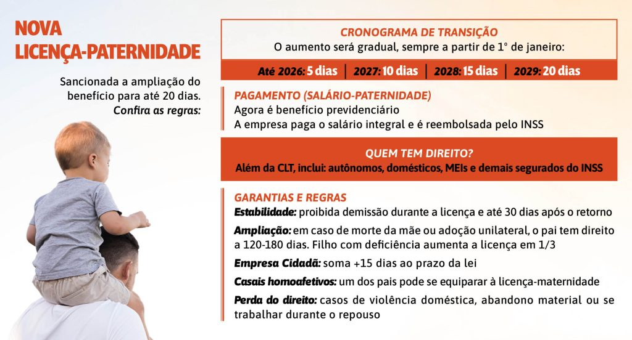

Slide 4
Licença paternidade (Lei nº 15.371, 31/03/2026)
Destaques:
Ampliação progressiva da licença atual
Salário paternidade a partir de 2027
Devidos também para adoção e guarda judicial
Prazos estendidos em determinados casos
Comunicação prévia ao empregador
Possibilidade de férias após a licença
Garantia de permanência no emprego

Slide 5
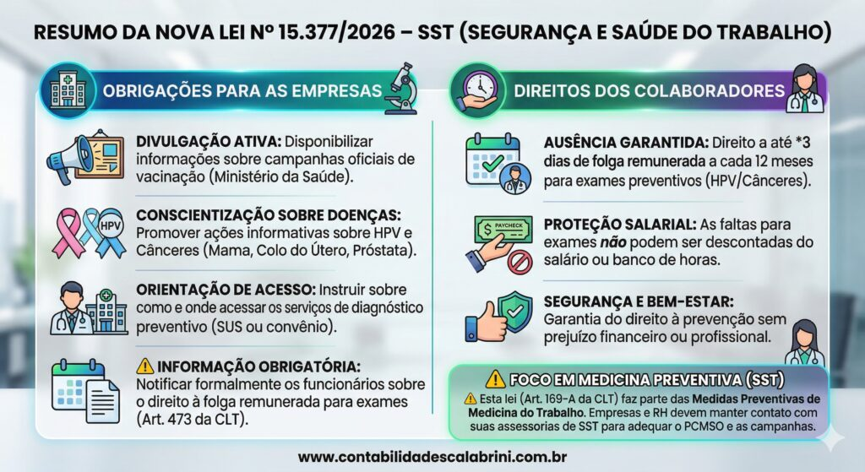

Slide 6
Saúde preventiva (Lei nº 15.377, 02/04/2026)
Destaques:
Obrigações de informação e conscientização
Salário paternidade a partir de 2027
Devidos também para adoção e guarda judicial
Prazos estendidos em determinados casos
Comunicação prévia ao empregador
Possibilidade de férias após a licença
Garantia de permanência no emprego

Slide 7
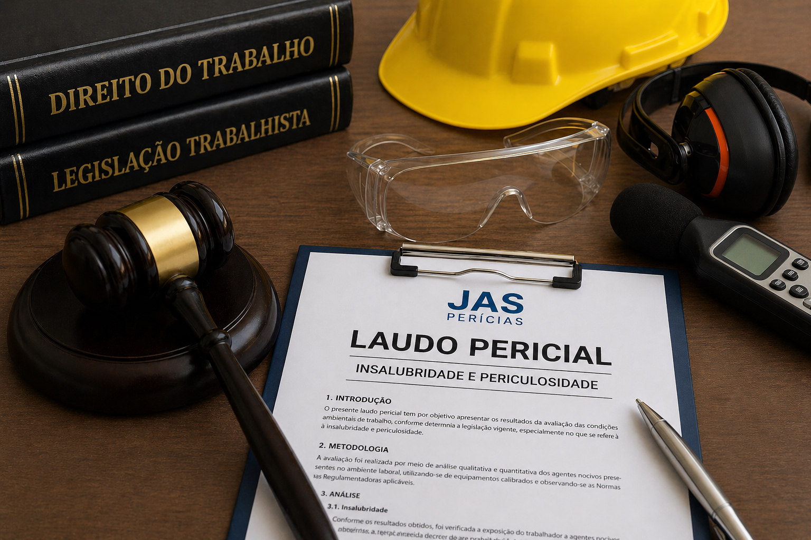

Slide 8
Disponibilização de laudos ambientais (Portaria MTE nº 2.021, 03/12/2025)
Destaques:
O laudo caracterizador da insalubridade e da periculosidade deve estar disponível aos trabalhadores, sindicatos das categorias profissionais e à inspeção do trabalho

Slide 9


Slide 10
Periculosidade para motociclistas (Portaria MTE nº 2.021, 03/12/2025)
Destaques:
Em trabalho com deslocamentos por motos
Deslocamentos apenas em vias de circulação pública
Não abrange deslocamento “in itinere”
Não abrange o uso eventual ou por tempo extremamente reduzido
Deve ser caracterizada por laudo técnico

Slide 11
MUITO OBRIGADO!
Henrique Nelson Ferreira hnelsonferreira@gmail.com
28-99994-7464

